Slide 1

공공 API를 활용한 취업 게시판
과목
서비스 지향 및 컴퓨팅 실습
팀원
김다영, 이하늘

Slide 2

CONTENTS
01
02
03
04
05
작품 배경
시스템 구성도
시스템 시나리오
구성화면
기대효과

Slide 3
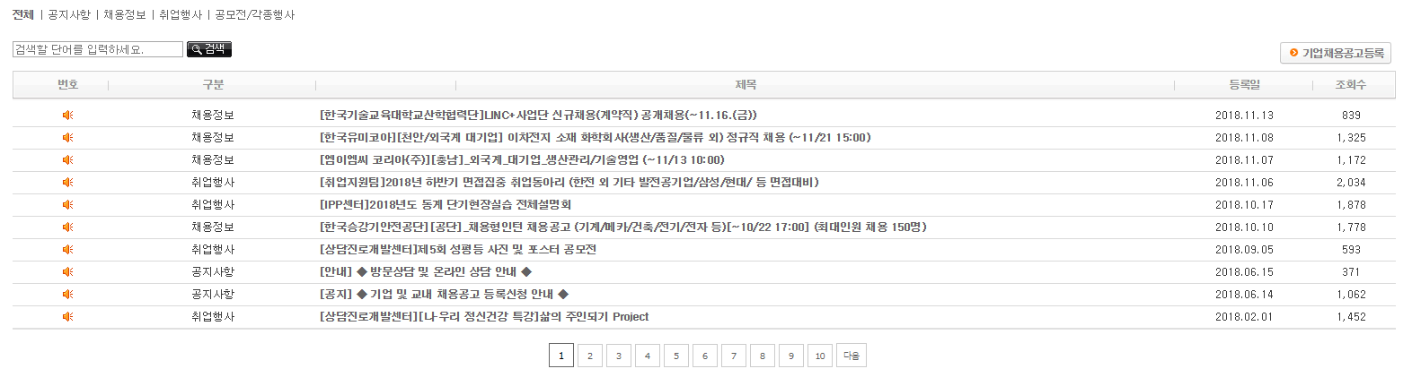
00.
작품 배경
한국기술교육대학교 취업게시판
“ 최근 취업 정보를 알아보기 어려움‘학생들이 필요한 실시간 기업 채용 공고가 필요’”

Slide 4




01.
시스템 구성도
구성도
REST API
User
제공하는 데이터의 특징
01_ 회사명으로 채용공고 검색가능
02_ 해당회사의 채용공고 조회수 제공 03_ 해당회사의 현황을 볼 수 있는 최신 기사 제공
REST API
공채속보
User
Web
HTTP
카카오 API
01. 워크넷 API로 부터 채용 공고를 수집
02. 네이버 뉴스 API로 부터 기업정보 뉴스를 수집
03. 서버에서 수집된 정보를 재조합 하여 데이터베이스에 저장
04. 공채 속보 정보 수집 시 카카오 API 를 활용하여 실시간 알림
05. 가공된 DB 정보를 REST API로 제공
06. WEB을 활용하여 채용정보 리스트 출력
Server
조합된 정보
Database
채용정보
최신 기업 뉴스
워크넷 API
NAVER API

Slide 5
02.
시스템 시나리오
채용공고 시나리오
카카오 알림 시나리오
Kakao API 요청
채용공고
Server
Server
kakao
User
공채속보
GET
리스트 출력
채용공고 요청
지역별
카카오 알림요청
WEB
전공별
WEB
Access token 유효 -> 로그인 성공
Access token 유효 -> 로그인 성공
Access token 반환
Access token 반환
User
Server
User
Server
OAuth 인증 요청
OAuth 인증 요청
기존 공공 API를 활용하여 데이터를 수집하고 재조합 하고
REST API를 활용하여 사용자에게 새로운 서비스를 제공한다
5

Slide 6
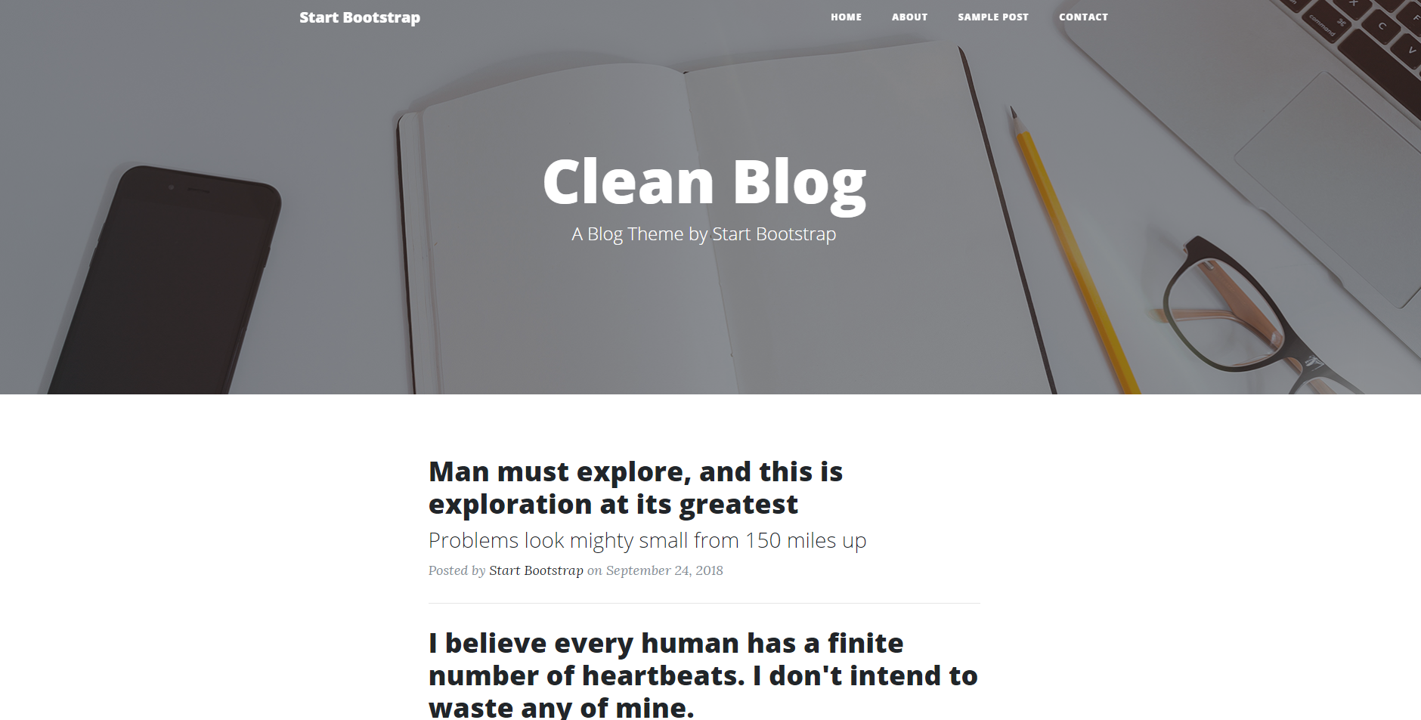
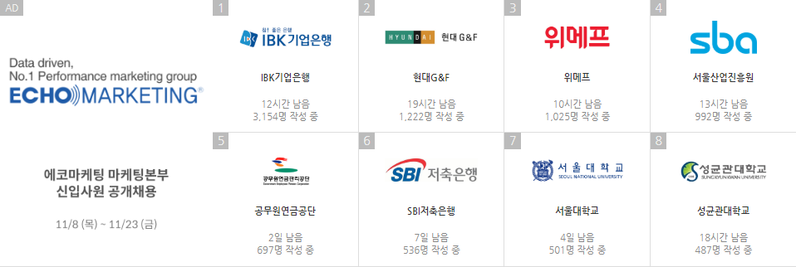
03.
구성화면
Service – Oriented Computing & Practice
전체 채용
지역별
전공별
알림
원하는 기업 체크
공채 속보 알림 설정
전체 채용 리스트 정보를 출력
지역별 채용정보 출력
전공별 채용정보를 출력
채용 정보를 원하시나요?
채용공고 보기
채용정보 출력

Slide 7
Thank you.

